Slide 1
Clean & simple
Temat:
Wytwarzanie aplikacji wieloplatformowych przy użyciu Xamarin
Wojciech Denejko, kwiecień 2016

Slide 2
Cel pracy:
Pomiar procesu wytwarzania aplikacji mobilnych
  Aplikacje wieloplatformowe – Xamarin(C#)
  Rozwiązania natywne – iOS(Objective-C, Swift), Android(java)
  Porównanie ilości zasobów potrzebnych do realizacji projektów aplikacji mobilnych
Wady i zalety wynikające z używania rozwiązań wieloplatformowych
  W jakich przypadkach Xamarin jest lepszy od opcji natywnych
  Korzyści i ograniczenia z perspektywy niezależnych twórców aplikacji

Slide 3
Cel prezentacji:
Przedstawienie podstawowych informacji o Xamarin
  Co to jest?
  Z jakich technologii korzysta?
  Ile kodu jest wspóldzielonego?
  Jaki kod nie jest współdzielony?
Podstawowe informacje na temat metryk oprogramowania
  Podstawowe parametry mierzalne
  Metryki oprogramowania
  Rejestrowanie problemów

Slide 4
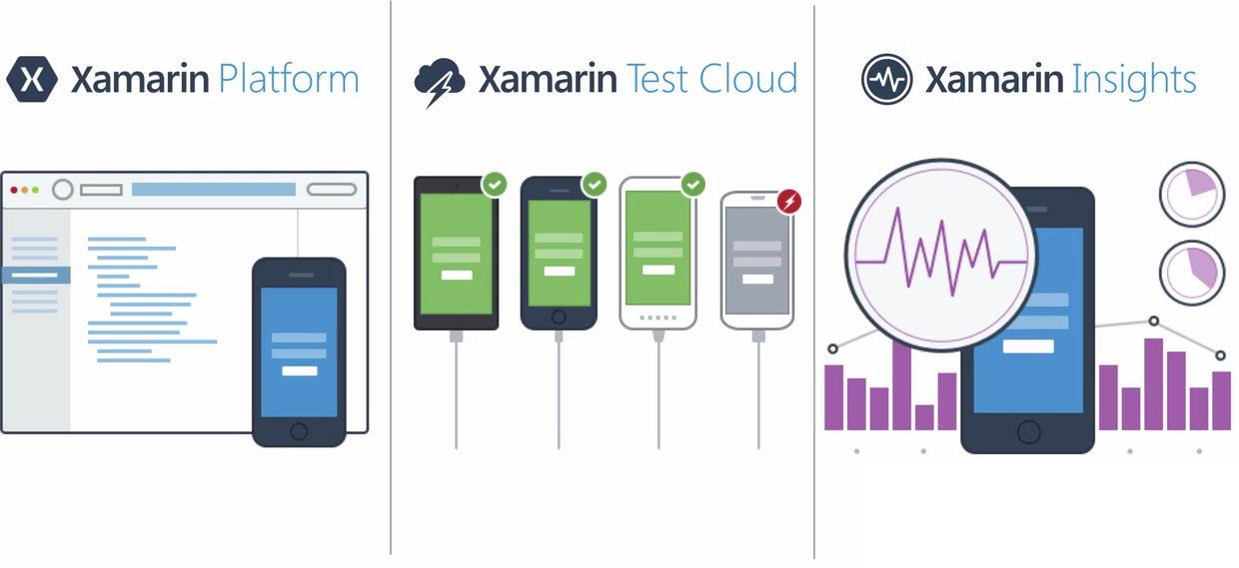
Xamarin – podstawowe informacje:

Slide 5
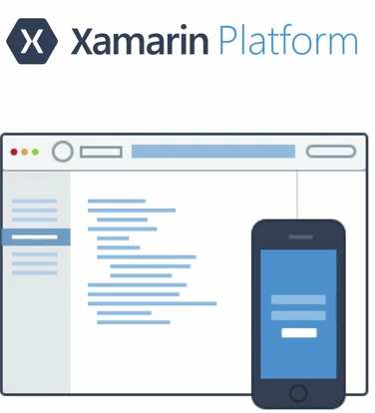
Xamarin Platform:
Aplikacje stworzone w oparciu o Xamarin współdzielą kod
C#!!!! - Wszystko co da się zrobić w Objective-C, Swift czy Java, można odtworzyć w C#
Natywne UI, dostęp do API oraz wydajność
IDE:
  Windows:
    Visual Sutdio!
    Xamarin Studio
  Mac OSX/Linux
    Xamarin Studio/Mono

Slide 6
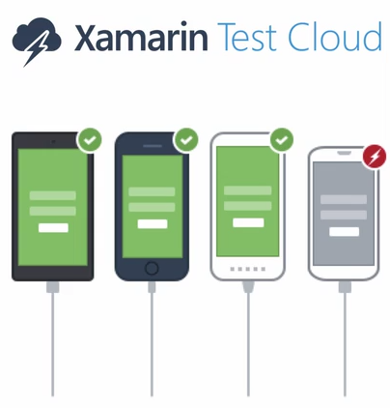
Xamarin Test Cloud:
Umożliwia testowanie aplikacji na ponad 1,000 różnych urządzeniach.
Pozwala na automatyzacje testów w języku Ruby lub C#
Analizuje wydajność aplikacji
  Zrzuty ekranów
  Nagrywanie egzekucji testów
  Porównanie z raportami z poprzednich cyklów lub egzekucji

Slide 7

Xamarin Insights:
Sczegółowe i precyzyjne raportowanie o błędach
Rozumie, w jaki sposób użytkownicy korzystają z aplikacji
Pozwala na łączenie danych

Slide 8
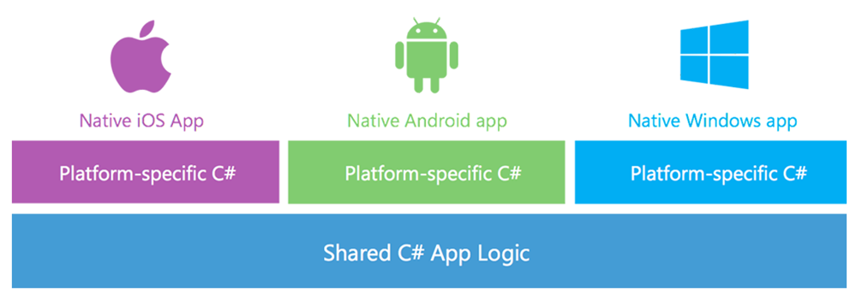
Współdzielenie kodu - klasyczny Xamarin:
Nawet do 75% kodu jest współdzielonego!

Slide 9
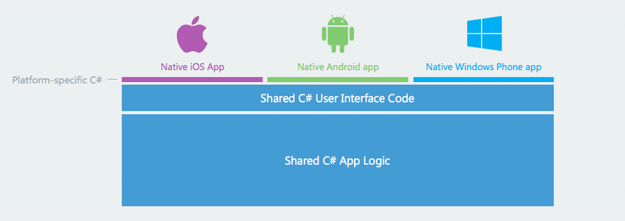
Współdzielenie kodu – Xamarin.Forms:
Możliwość współdzelenia nawet do 90%!!!! kodu

Slide 10
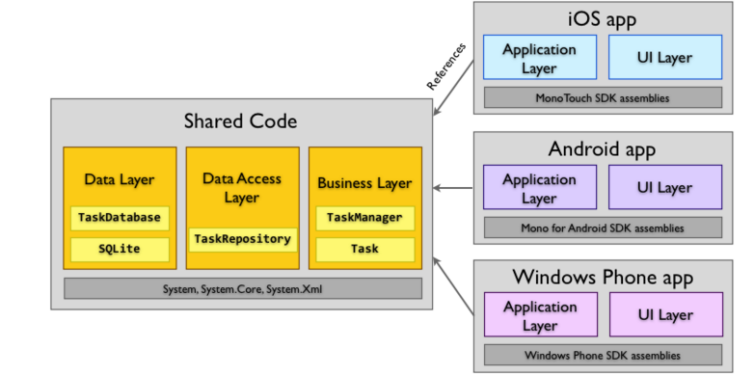
Współdzielenie kodu:
Kod wspólny – wspólny projekt lub solucja który zawiera kod przystosowany do ponownego używania np. Dla aplikacji typu todo list będzie to model danych oraz API zarządzające zapisem, odczytem tych danych.
Kod specyficzny dla platformy – projekty lub solucje, które implementują natywne UI dla każdego systemu operacyjnego, implementując wspólny kod jako „back end“

Slide 11
Co nie jest współdzielone?
IOS
  Natywna obsługa gestów
  3DTouch
  Siri
Android
  Obsługa gestów
  Google Now
Windows Phone
  Cortana

Slide 12
Xamarin kompilacja:
iOS
  ahead-of-time kompilacja do ARM
  .NET framework jest również dodany, lecz zostaje on okrojony o nie używane klasy by zredukować rozmiar aplikacji
  Apple nie pozwala na generowanie kodu w cyklu życia programu przez co niektóre właściwości C# nie są dostępne
Android –
  C# jest kompilowany i pakowany z MonoVM + JIT(Just in Time).
  Nie używane klasy z frameworka są wyłączone podczas kompilacji.
  Aplikacja działa „obok“ Javy i Android runtime i współpracuje z natywnymi typami danych przez JNI(java native interface)

Slide 13
Xamarin vs Native
Przyklad wydajności na podstawie sita eratostenesa:
Java: Objective-C:
private int getPrimesFromSieve(int maxValue)
{
byte[] primes = new byte[maxValue + 1];
for (int i = 0; i <=maxValue; i++)
{
primes[i] = 0;
}
int largestPrimeFound = 1;
for (int i = 2; i <=maxValue; i++)
{
if (primes[i - 1] == 0)
{
primes[i - 1] = 1;
largestPrimeFound = i;
}
int c = 2;
int mul = i*c;
for (; mul <= maxValue;)
{
primes[mul - 1] = 1;
c++;
mul = i*c;
}
}
return largestPrimeFound;
}
- (int) getPrimesFromSieve: (int) maxValue {
Byte *primes;
primes = (Byte *) malloc(maxValue * sizeof(Byte));
for (int i=1; i<=maxValue; i++)
{
primes[i-1] = 0;
}
int largestPrimeFound;
largestPrimeFound = 1;
for (int i=2; i<=maxValue; i++)
{
if(primes[i-1] == 0)
{
primes[i-1] = 1;
largestPrimeFound = i;
}
int c=2;
int mul = i*c;
for(; mul <= maxValue;)
{
primes[mul-1] = 1;
c++;
mul = i*c;
}
}
return largestPrimeFound;
}

Slide 14
Xamarin vs Native
Przyklad wydajności na podstawie sita eratostenesa:
                C#
public static int GetPrimesFromSieve(int maxValue)
{
var primes = new byte[maxValue + 1];
for (var i = 0; i <=maxValue; i++)
{
primes[i] = 0;
}
var largestPrimeFound = 1;
for (var i = 2; i <=maxValue; i++)
{
if (primes[i - 1] == 0)
{
primes[i - 1] = 1;
largestPrimeFound = i;
}
var c = 2;
var mul = i*c;
for (; mul <= maxValue;)
{
primes[mul - 1] = 1;
c++;
mul = i*c;
}
}
return largestPrimeFound;
}

Slide 15
Xamarin vs Native
Wyniki:
  Test = obliczenie liczb pierwszych do 5,000,000.
  10 iteracji
Android | Test 1 | Test 2 | Test 3 | Test 4 | Test 5 | Test 6 | Test 7 | Test 8 | Test 9 | Test 10 | Średnia
Java | 4.31s | 4.31 | 4.2 | 4.33 | 4.39 | 4.37 | 4.32 | 4.45 | 4.34 | 4.4 | 4.342
Xamarin | 4.27 | 4.17 | 4.31 | 4.3 | 4.2 | 4.34 | 4.29 | 4.36 | 4.22 | 4.19 | 4.259
iOS | Test 1 | Test 2 | Test 3 | Test 4 | Test 5 | Test 6 | Test 7 | Test 8 | Test 9 | Test 10 | Średnia
Obj-C | 5.04 | 5.49 | 5.38 | 4.86 | 4.8 | 5.02 | 5.03 | 4.83 | 4.84 | 4.85 | 5.014
Xamarin | 4.41 | 4.42 | 4.35 | 4.34 | 4.49 | 4.37 | 4.17 | 4.27 | 4.39 | 4.28 | 4.349
*wyniki w sekundach

Slide 16
Podstawowe informacje na temat metryk oprogramowania:
Pomiar jako główny element technik zapewniania jakości programu
Zapewnianie jakości – w oprogramowaniu:
zbiorczy termin odnoszący się do zestawu mgliście zdefiniowanych działań, w związku z którymi większość ludzi nie dostrzega żadnej potrzeby dokonywania pomiarów.
Norman Fendon

Slide 17
Podstawowe parametry mierzalne:
Co można zmierzyć w procesie wytwarzania aplikacji?
  Koszt i nakład pracy
  Wydajność ludzi
  Oprogramowanie
  Niezawodność
  Złożoność
  Dojrzałość procesu wytwarzania

Slide 18
Podstawowe parametry mierzalne:
komunikatywność
METRYKI
Użyteczność
Użyteczność
dokładność
Działanie
aplikacji
Niezawodność
spójność
Efektywność
efektywność
urządzeń
dostępność
Wielokrotne
wykorzystanie
kompletność
Retrospekcja
aplikacji
Pielęgnowalność
strukturalność
Przenośność
zwartość
użycie
Testowaność
niezal. od urządzeń
czynniki
czytelność
autoopisowość
śladowość
kryteria

Slide 19
Metryki oprogramowania:
Pomiary gęstości występowania defektów
Pomiary wielkości projektów
Projekty złożoności
  Nauka o programach Halsteada
  Liczba cyclomatyczna McCabea
Szacowanie nakładów
  Model COCOMO
  Modelowanie regresyjne
Szacowanie funkcjonalności – metodyki punktorów funkcyjnych

Slide 20
Pomiary gęstości defektów:
Metryka gęstości defektów opisana jest wzorem:
M=
Liczba defektów odkrytych w kodzie programu
Liczba linii kodu źródłowego programu
Problemy:
  Wyraża jakość programu czy też skuteczność testów?
  Brak zgody co do definicji defektu
  Brak zgody co do sposobu pomiaru rozmiaru kodu

Slide 21
Dziękuje!
Pytania?

